Slide 1
Lumea STIAM: faimoasele fețe
Ruperea miturilor
Prejudecățile de gen în lumea STIAM

Slide 2
Brainstorm
În grupul dumneavoastră:
1. Scriețio listă de oameni de știință celebri, ingineri, designeri, lideri de tehnologie pe care îi cunoașteți.
2. Acum vom împărtăși cu clasa.

Slide 3
Pregătește-te...
Uită-te la diapozitive.
Poți să-i numești pe acești oameni celebri?
Câte dintre ele ați avut deja pe liste?

Slide 4
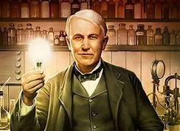
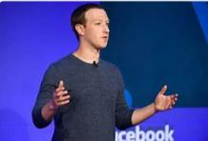
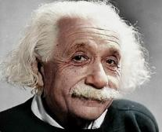
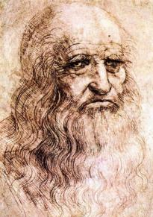
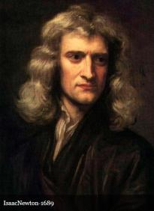
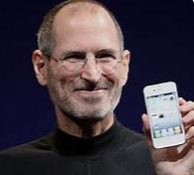

Slide 5
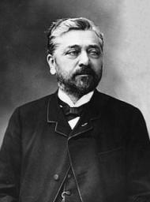
Cine a proiectat asta?
Gustave Eiffel

Slide 6
Cine a inventat asta?
Henry Ford

Slide 7
Ce ai observat despre toate aceste chipuri și nume celebre?
Toți sunt bărbați!
Asta înseamnă că femeile nu au făcut descoperiri științifice sau invenții?

Slide 8
Cine sunt acești oameni?
Poți să-i numești?
Ce-au făcut?

Slide 9
Marie Curie
Faimoasă pentru cercetarea ei în domeniul radioactivității, care a dus la inventarea radiografiei.
A primit un premiu Nobel, împreună cu soțul ei.

Slide 10
Jane Goodall
O om de știință primată și activistă pentru drepturile animalelor, faimoasă pentru munca ei cu cimpanzeii, în ciuda faptului că nu a avut nici o pregătire științifică formală atunci când a început!

Slide 11
Katherine Johnson
Matematicianul NASA Research ale cărui calcule au fost cruciale pentru programul spațial al NASA și încercările de a orbita și de a ateriza pe Lună.

Slide 12
Caroline Herschel
Un astronom care a făcut descoperiri semnificative, inclusiv identificarea mai multor comete. A fost prima femeie din Anglia care a fost plătită ca om de știință.

Slide 13
Sau Lan Wu
Un om de știință chinez și fizician de particule, care a făcut mai multe descoperiri. Lucrează cu echipa Organizației Europene pentru Cercetare Nucleară (CERN), locația Large Hadron Collider.

Slide 14
Barbara McClintock
Un genetician care a făcut descoperiri în studiile sale despre porumb, ceea ce a dus la înțelegerea trăsăturilor ereditare. Premiul Nobel (nu împreună – prima femeie care a primit această onoare!)

Slide 15
Ada Lovelace
Un matematician care a lucrat cu Charles Babbage la prima idee de „motor analitic”, care a dus la crearea calculatorului. Adesea numit primul „programator de calculatoare” din lume.

Slide 16
Grace Hopper
Un informatician a cărui activitate a dus la dezvoltareaCOBOL,un limbaj de programare timpuriu cu care suntem încă obișnuiți până în ziua de azi. În 1947, ea a înregistrat primul bug de calculator real din lume.

Slide 17
Susan Wojcicki
Cea de-a șaisprezecea angajată a Google și manager de marketing inițial, ea este acum CEO al You Tube.

Slide 18
Reshma Saujani
Un autor de bestselleruri din New York Times și creierul din spatele celebrului discurs TED, „Învață fetele curaj, nu perfecțiunea”. Este fondatorul și CEO-ul Girls Who Code.

Slide 19
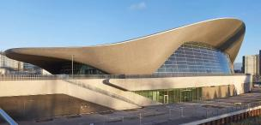
Zaha Hadid
Un arhitect care a proiectat London Aquatics Center și Guangzhou Opera House. Zaha Hadid a fost poreclit „Regina curbei” și, ca rezultat, a primit premii precum Pritzker Architecture Price, pe care l-a câștigat în 2004. Ea a fost prima femeie arhitect care a câștigat acest lucru.

Slide 20
Sheryl Sandberg
A absolvit Harvard College în 1991 cu o diplomă de licență în economie, unde a co-fondat și Women in Economics and Government. Apoi s-a înscris la Harvard Business School în 1993 pentru a-și câștiga M.B.A. Ea l-a întâlnit pe Mark Zuckerberg, care i-a oferit rolul de COO Facebook.

Slide 21
Ce ai învățat?
De câte dintre aceste femei influente ai auzit?
Ce ne spune asta?
Ce concluzii putem trage din aceasta cu privire la prejudecățile de gen în lumea științei și tehnologiei?

Slide 22
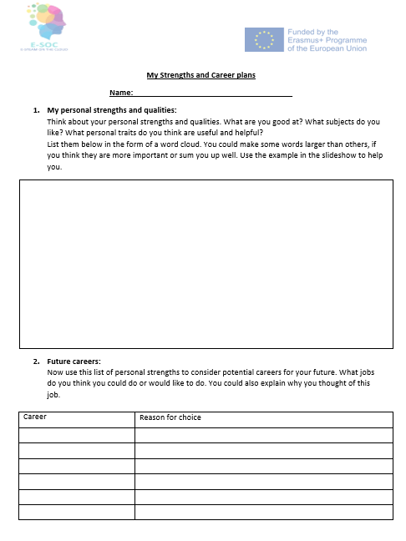
Reflecție:
Punctele mele forte și planurile de carieră

Slide 23
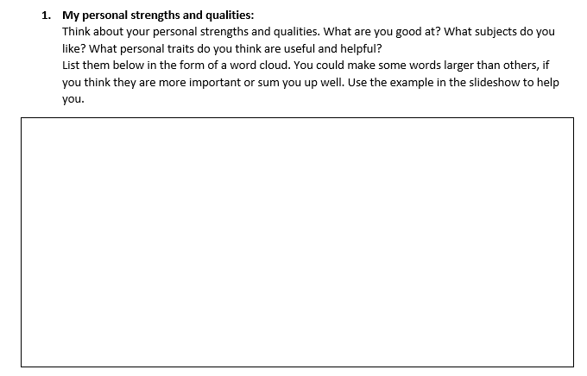
Vedeți următorul diapozitiv pentru un exemplu de nor de cuvânt.
Unele cuvinte pot fi utile pentru tine.

Slide 24
Exemplu de nor de cuvinte forte

Slide 25
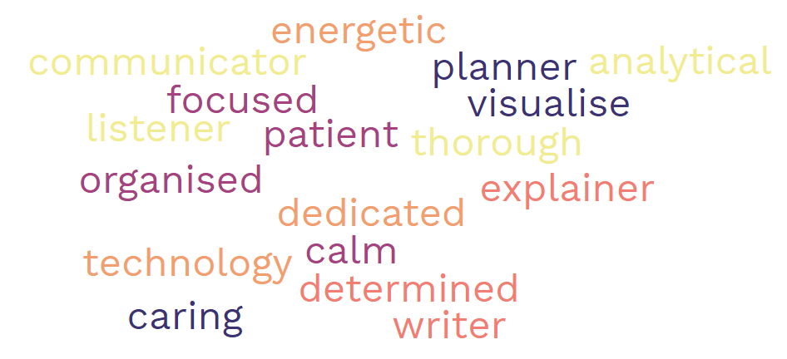
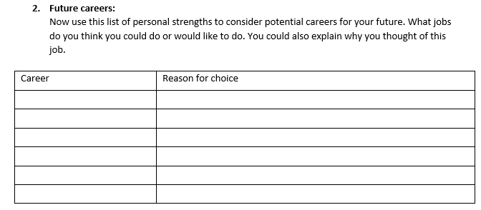

Slide 26
Împărtășirea ideilor noastre
Vrei să împărtășești câteva dintre punctele tale forte personale?
Ce cariere potențiale vă interesează?
Câte dintre ele sunt legate de lumea STIAM?
Puteți vedea vreo prejudecată de gen în alegerile de carieră ale băieților și fetelor din clasă?
Ce am învățat despre prejudecățile de gen în lumea STIAM din această lecție?

Slide 27
Discuții suplimentare:
Uită-te la figurile ascunse ale filmului.
Explorați efectele prejudecăților de gen și ale rasismului asupra acestor femei.

